Slide 1



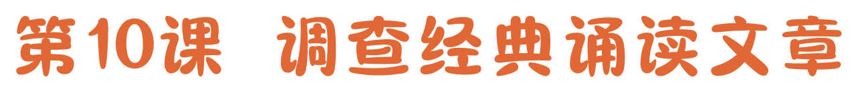



义务教育《信息科技》四年级上册
/第3单元 协助班级活动开展
—— 数据计算
滁州市第二小学 王番

Slide 2




第11课 计算身边节电数据
1.找出对应数据范围
2.求出各篇文章的选择人数之和
3.找到同学最喜欢的文章
选出同学们最喜欢的经典诵读文章
回顾数据计算和分析的流程
项目情境
项目准备
项目实施
项目拓展
项目总结
项目评价
1.选择数据计算工具
2.梳理数据计算流程
拓展交流数据计算的其他方法
评一评
Notes:
主标题放1行

Slide 3




第10课 调查经典诵读文章
项目情境
项目准备
项目实施
项目拓展
项目总结
项目评价
项目任务
我们班级选择哪篇文章参加朗诵比赛？
“同声诵诗文 共传中华情”集体朗诵比赛通知
为传承红色精神，弘扬中华优秀传统文化，我校将开展第一届“同声诵诗文 共传中华情”集体朗诵比赛。
一、大赛主题
“”同声诵诗文 共传中华情”
二、参赛形式
四年级各班选择一篇经典诵读文章，进行集体朗诵。
三、参赛要求
1.诵读内容为推荐经典诵读文章。
2.比赛中可辅之以舞台背景、音乐、道具、吟唱等艺术表现形式，以创造优美的欣赏情景，提升朗诵的表现力、感染力。
经典诵读文章目录

Slide 4
第10课 调查经典诵读文章
项目情境
项目准备
项目实施
项目拓展
项目总结
项目评价
活动1 分组录入同学们的调查情况
统计同学们喜欢的经典诵读文章，把小组统计结果填入表中。
方舟小学四(1)班经典诵读文章调查
序号 | 诵读文章 | 第一组 | 第二组 | 第三组 | 第四组
1 | 《中华颂》
2 | 《英雄》
3 | 《红领巾，记得你》
4 | 《岳阳楼记》
5 | 《少年中国说》
6 | 《红旗一角的故事》

Slide 5
第10课 调查经典诵读文章
项目情境
项目准备
项目实施
项目拓展
项目总结
项目评价
观察表格，怎样知道哪篇文章最受同学们喜欢？
A | B | C | D | E | F | G
1 | 方舟小学四(1)班经典诵读文章调查
2 | 序号 | 诵读文章 | 第一组 | 第二组 | 第三组 | 第四组
3 | 1 | 《中华颂》 | 2 | 1 | 2 | 1
4 | 2 | 《英雄》 | 2 | 3 | 3 | 2
5 | 3 | 《红领巾，记得你》 | 3 | 1 | 2 | 2
6 | 4 | 《岳阳楼记》 | 1 | 1 | 2 | 1
7 | 5 | 《少年中国说》 | 1 | 3 | 1 | 2
8 | 6 | 《红旗一角的故事》 | 2 | 2 | 1 | 3

Slide 6
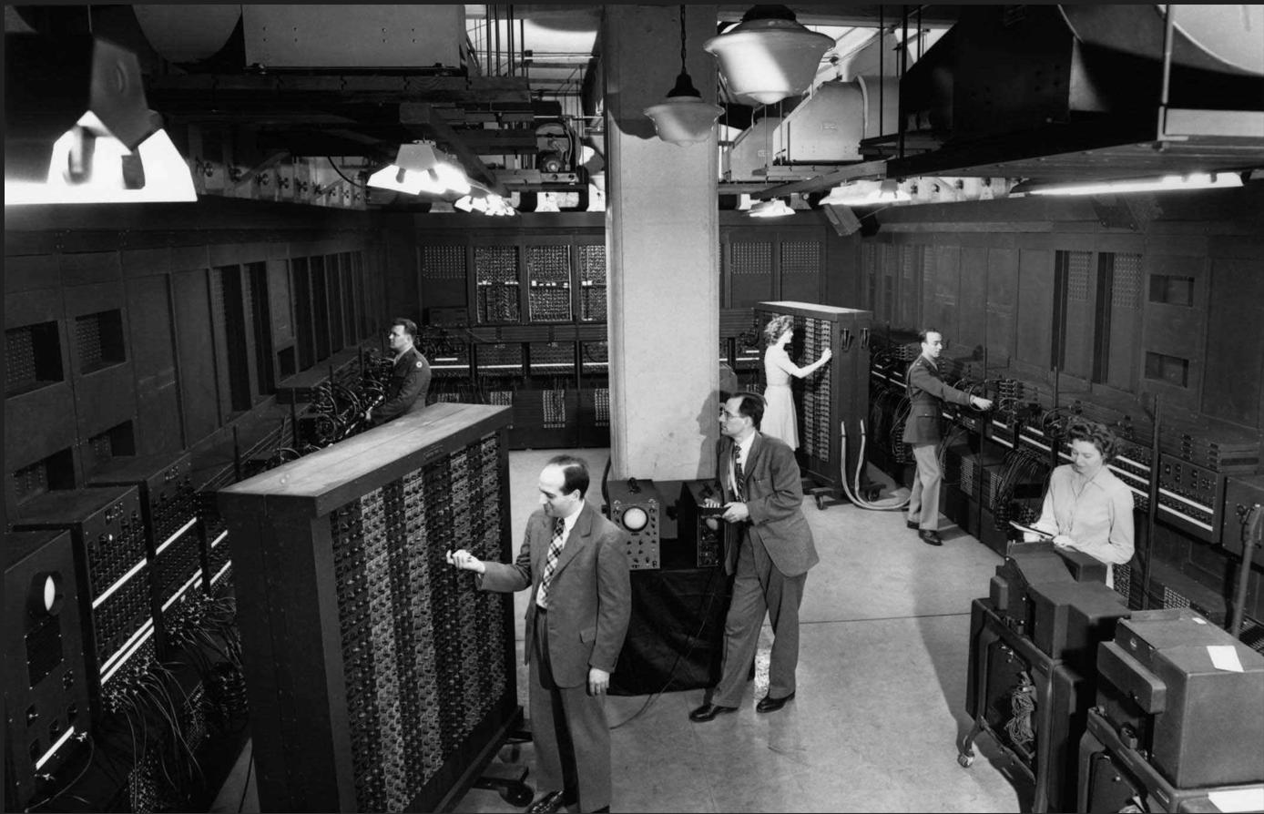

第10课 调查经典诵读文章
项目情境
项目准备
项目实施
项目拓展
项目总结
项目评价
活动2 选择数据计算工具
计算机的计算速度有多快？
世界上第一台现代电子数字计算机ENIAC，计算速度是每秒5000次加法。
中国“神威·太湖之光”超级计算机，计算速度峰值已能达到12.5亿亿次每秒。

Slide 7
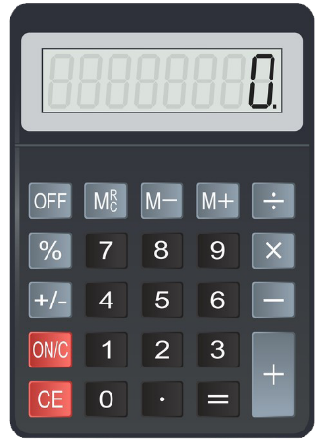

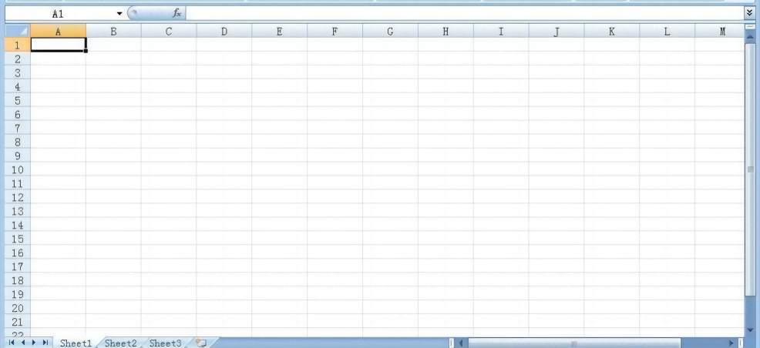
第10课 调查经典诵读文章
项目情境
项目准备
项目实施
项目拓展
项目总结
项目评价
你认为下列哪种计算方式最快？
☐ 计算器
☐ 编程
☐ 电子表格
Notes:
图片需要处理

Slide 8
第10课 调查经典诵读文章
项目情境
项目准备
项目实施
项目拓展
项目总结
项目评价
活动3 计算调查数据的流程
根据同学们的选择情况，算出同学们最喜欢的文章，应该怎样做呢？
选择数据
数据求和
找出答案
处理哪些数据？
如何计算？
如何排序？

Slide 9
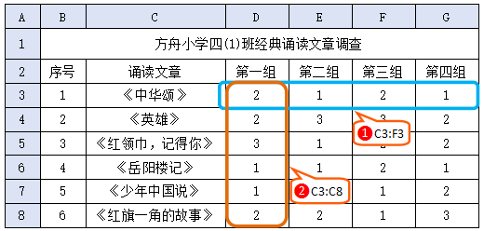
第10课 调查经典诵读文章
项目情境
项目准备
项目实施
项目拓展
项目总结
项目评价
活动1 找出对应数据范围
1．下面两种数据区域分别表示什么？
区域① C3:F3表示： ；区域② C3:C8表示： 。
2．计算喜欢《中华颂》总人数的对应求和区域是 。
想一想，还需要对哪些区域的数据求和？

Slide 10
第10课 调查经典诵读文章
项目情境
项目准备
项目实施
项目拓展
项目总结
项目评价
活动2 求出喜欢各篇经典诵读文章的人数
试一试：怎样对相应区域的数据求和？
A | B | C | D | E | F | G
1 | 方舟小学四(1)班经典诵读文章调查
2 | 序号 | 诵读文章 | 第一组 | 第二组 | 第三组 | 第四组 | 合计
3 | 1 | 《中华颂》 | 2 | 1 | 2 | 1
4 | 2 | 《英雄》 | 2 | 3 | 3 | 2
5 | 3 | 《红领巾，记得你》 | 3 | 1 | 2 | 2
6 | 4 | 《岳阳楼记》 | 1 | 1 | 2 | 1
7 | 5 | 《少年中国说》 | 1 | 3 | 1 | 2
8 | 6 | 《红旗一角的故事》 | 2 | 2 | 1 | 3
如果经典诵读文章的篇数增加到100篇，有没有更快速的方法？

Slide 11
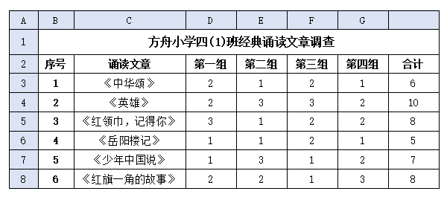

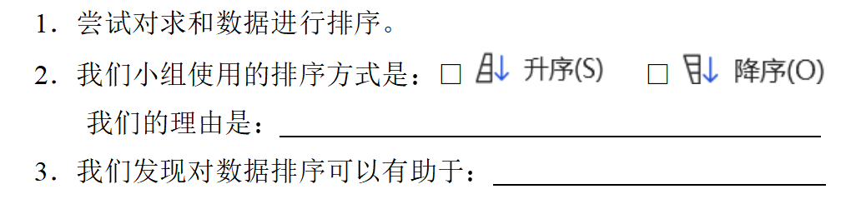
第10课 调查经典诵读文章
项目情境
项目准备
项目实施
项目拓展
项目总结
项目评价
活动3 找到班级同学最喜欢的经典诵读文章
试一试：怎样对求和数据进行排序？
完成活动记录单。
活动记录单

Slide 12
第10课 调查经典诵读文章
项目情境
项目准备
项目实施
项目拓展
项目总结
项目评价
拓 展 交流讨论数据计算的其他方法
交流讨论：在电子表格中除了我们使用的“求和”函数计算，还有哪些函数计算？

Slide 13
第10课 调查经典诵读文章
项目情境
项目准备
项目实施
项目拓展
项目总结
项目评价
回 顾 调查数据计算和分析的流程
想一想，调查数据计算与分析流程是怎样的？
将流程内容拖动到合适的位置
1
2
3
分析调查结果
数 据 计 算
准备调查数据

Slide 14

第10课 调查经典诵读文章
项目情境
项目准备
项目实施
项目拓展
项目总结
项目评价
评一评 你有哪些收获
《调查经典诵读文章》活动评价表
评 价 标 准 | 评 价 结 果
能够利用数字化工具对数据进行合理计算
能够按要求对数据进行排序
积极参与小组活动，认真倾听，乐于分享

Slide 15
义务教育《信息科技》四年级上册
第3单元 协助班级活动开展
下节课再见！

